Slide 1
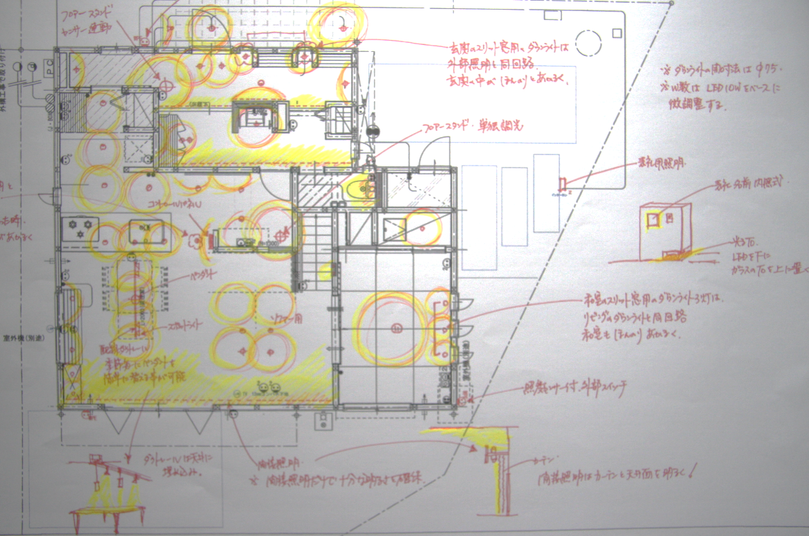
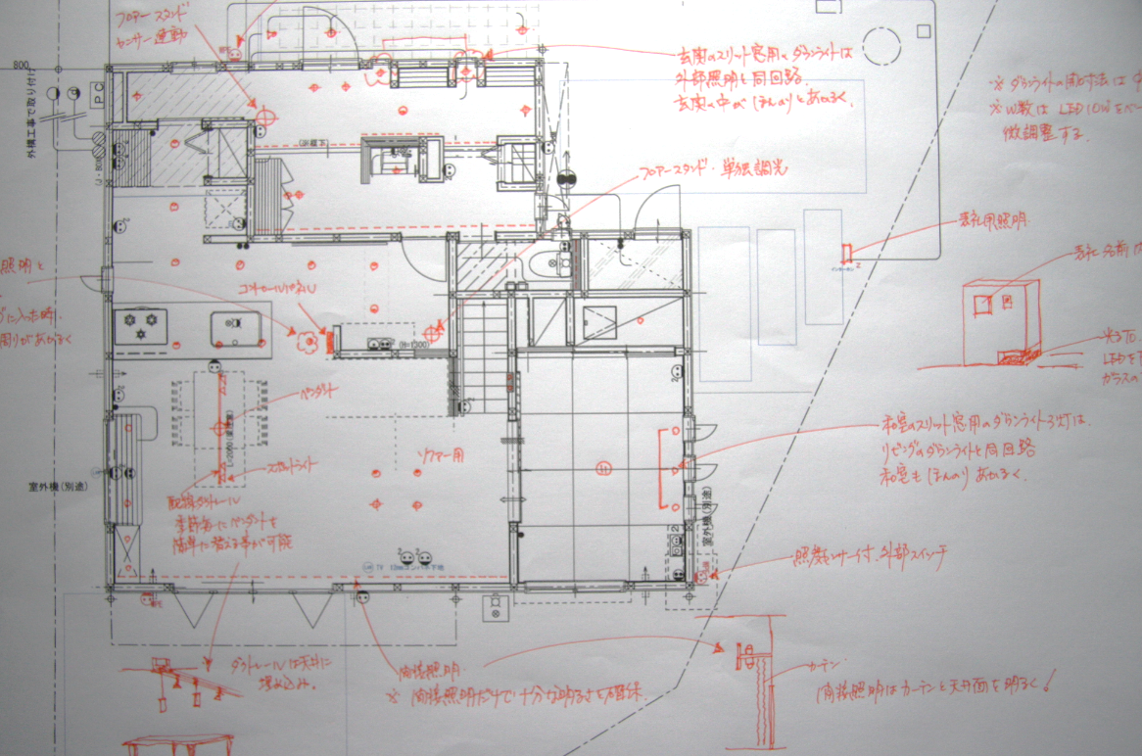
照明設計とパッケージの考え方

Slide 2
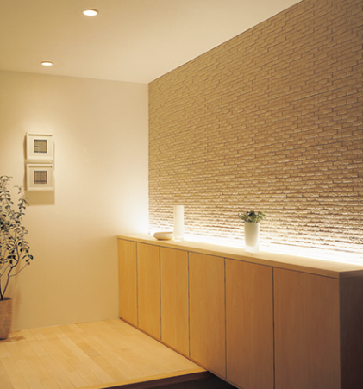
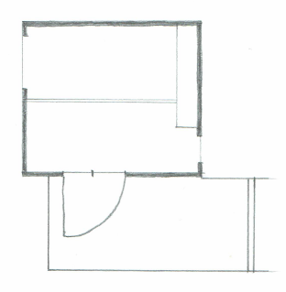
■■■ 01
玄関・エントランスの照明計画
POINT
玄関・エントランスは毎日使う場所であり、お出迎えの場所でもある。
「明るく見せる工夫」と「演出」を両立
面を上手に照らし、間接照明で明るさを確保
色温度の変化を付けることで季節感を出す
● 照明計画のポイント
・ スイッチレスで回路は一筆書き
・ 人感センサーを活用し全ての照明が点灯
センサー
タイル壁面への間接照明で壁面と天井面を明るくし、
絵画照明でも壁面を照らすことで空間の「明るさ感」が出る

Slide 3
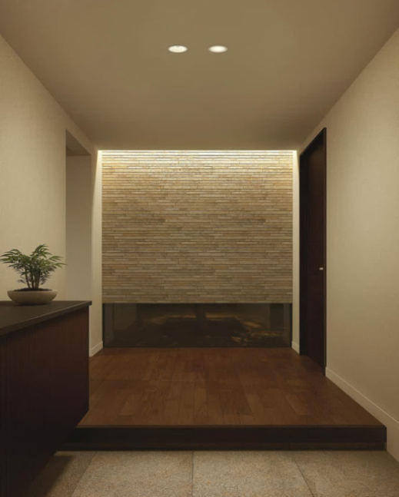
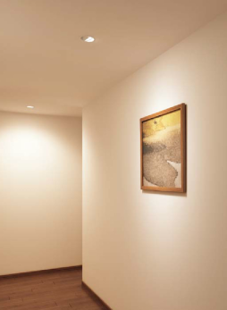
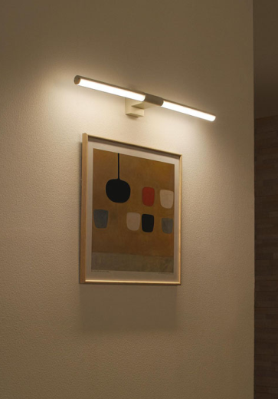
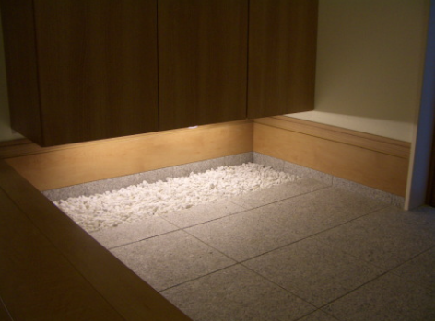
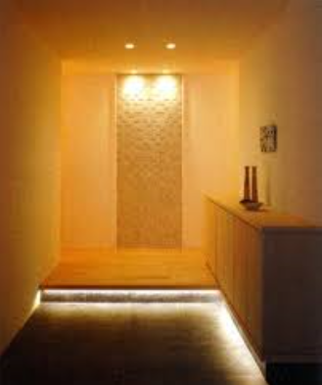
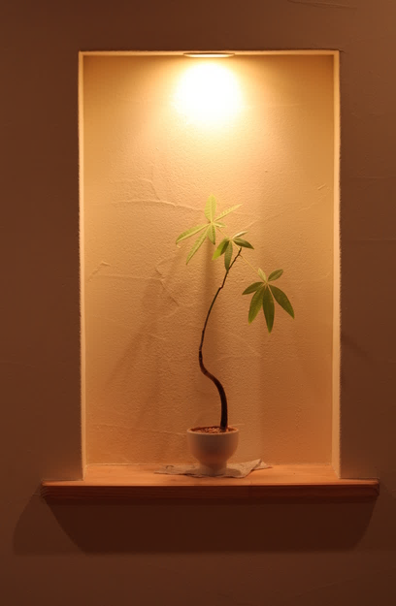
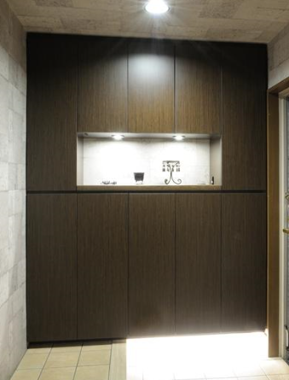
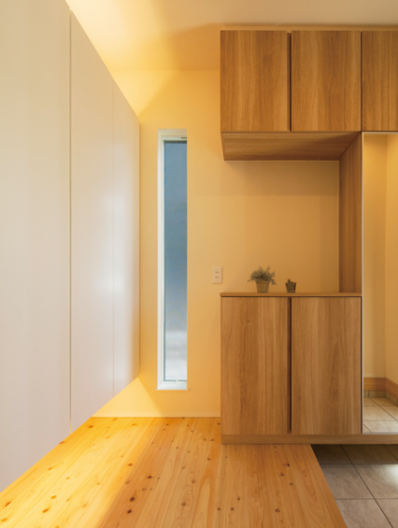
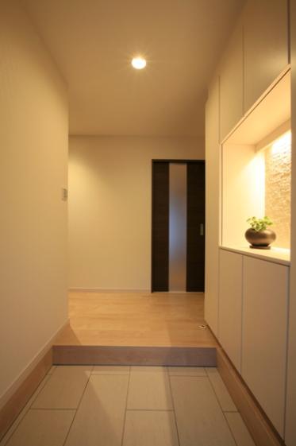
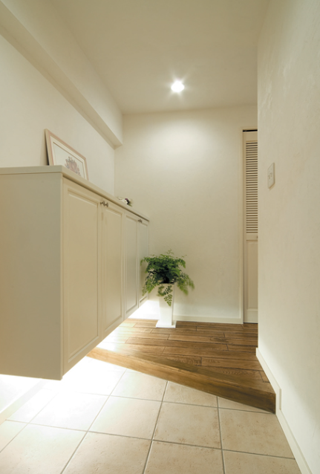
Entrance Image
出典：DAIKO
出典：KOIZUMI
出典：DAIKO
出典：www.mie-jsk.or.jp
出典：ips.dosugoi.net
出典：ODELIC
出典：www.idekyo.com/
出典：www.hiroshima.coop
出典：www.homes.co.jp
出典：www.estorage.co.jp

Slide 4
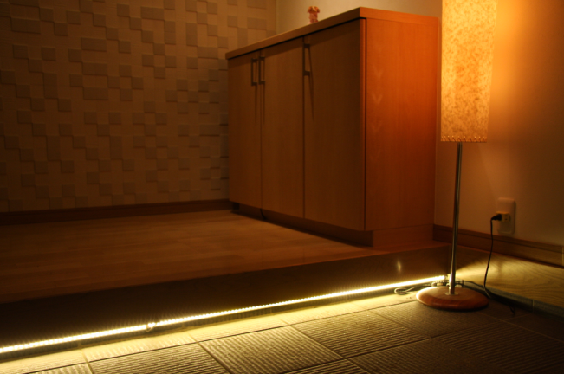
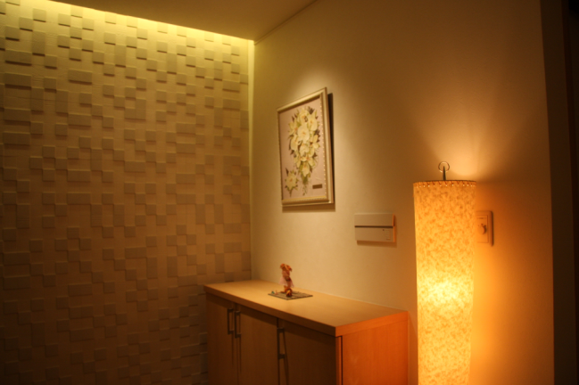
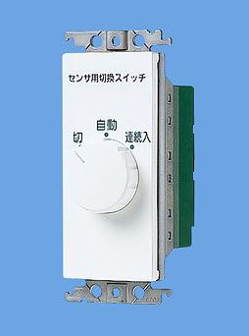
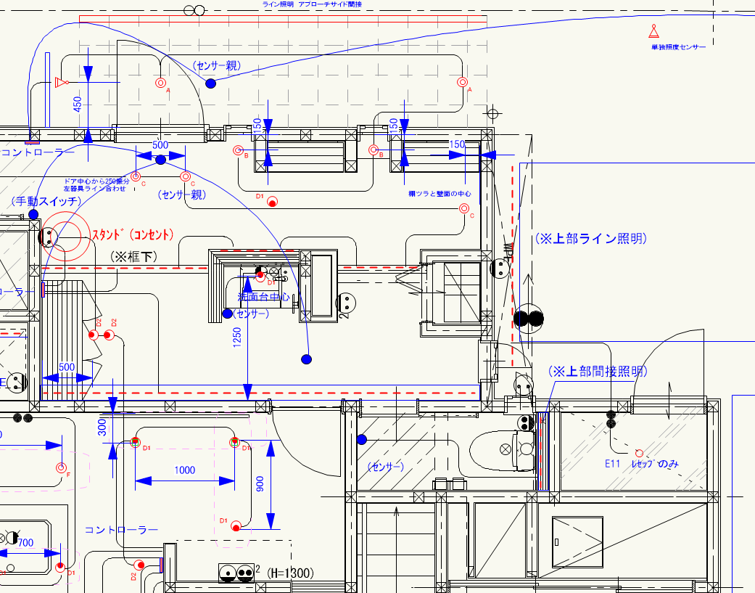
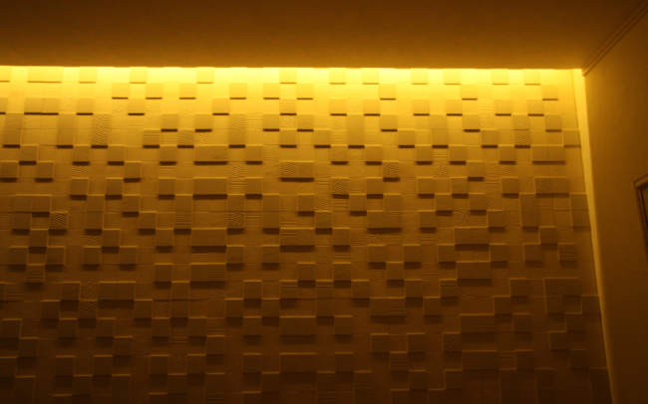
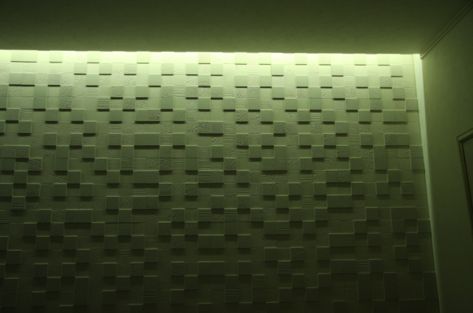
■■■ 01
玄関・エントランス
色温度2800K
色温度4000K

Slide 5
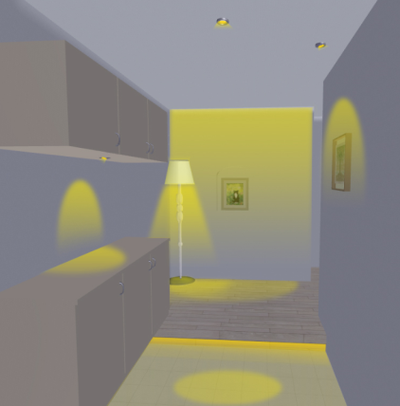
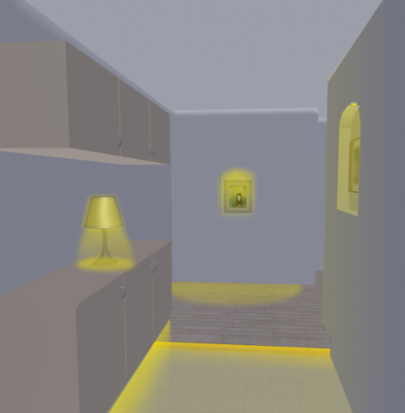
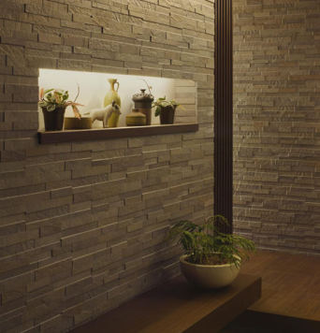
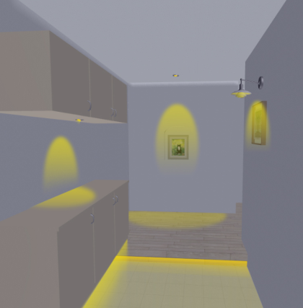
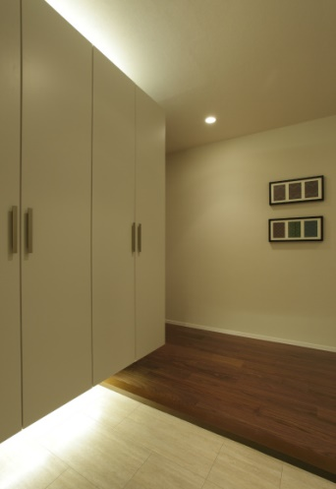
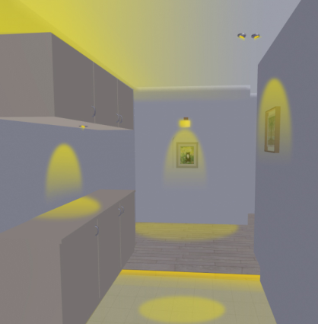
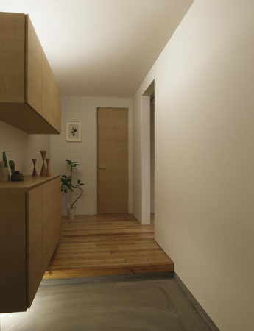
■■■ 01
玄関・エントランス
① コーニス照明
② フロアスタンド照明
③ 吊り戸ダウンライト
④ 框下足元照明
⑤ 絵画用照明
⑥ 床ダウンライト
30,000円
10,000円
5,000円
20,000円
6,000円
5,000円
参照 ①
①
⑤
A
③
③
②
⑥
④
※ スタンド照明は任意
70,000円
出典：DAIKO
① 絵画用ニッチ照明
② テーブルスタンド照明
③ 吊り戸下足元照明
④ 框下足元照明
⑤ ニッチ用照明
5,000円
5,000円
20,000円
20,000円
5,000円
参照 ⑤
⑤
B
①
②
③
④
※ スタンド照明は任意
50,000円
出典：DAIKO
参照 ③
① 絵画用照明
② 吊り戸ダウンライト
③ 吊り戸下足元照明
④ 框下足元照明
⑤ ブラケット照明
6,000円
5,000円
20,000円
20,000円
15,000円
C
①
⑤
②
③
④
※ ブラケット照明は意匠
により差額あり
60,000円
出典：www.neospad.co.jp
②
参照 ②
⑤
① ブラケット照明
② 吊り戸上間接照明
③ 吊り戸ダウンライト
④ 框下足元照明
⑤ 絵画用照明
⑥ 床ダウンライト
15,000円
20,000円
5,000円
20,000円
6,000円
5,000円
D
③
①
⑥
④
※ ブラケット照明は意匠
により差額あり
65,000円
出典：DAIKO

Slide 6
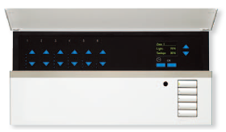
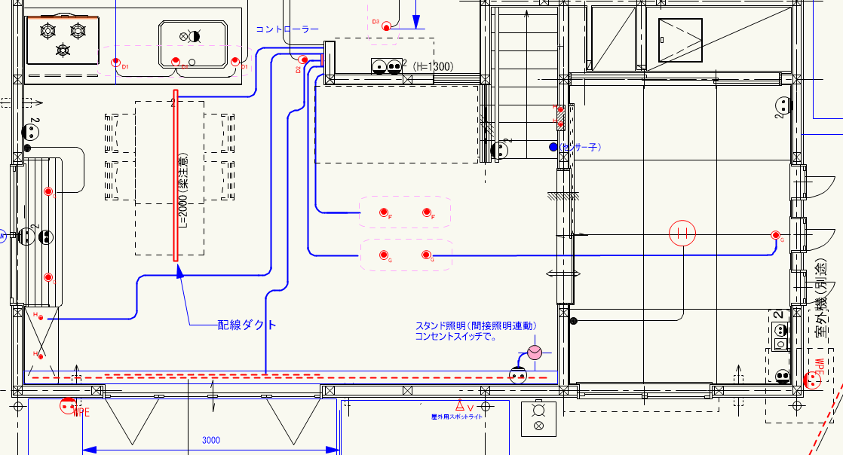
■■■ 02
リビングダイニングの照明計画
POINT
ダイニングとリビング、和室まで一体で考える
食後、食卓に少し光があるだけで空間が広く見える
ひかりの調光制御は雰囲気作りと省エネ効果
● 照明計画のポイント
・ 調光と回路分けを決める
・ コントローラーは便利
・ スタンド照明も回路に組み込む

Slide 7
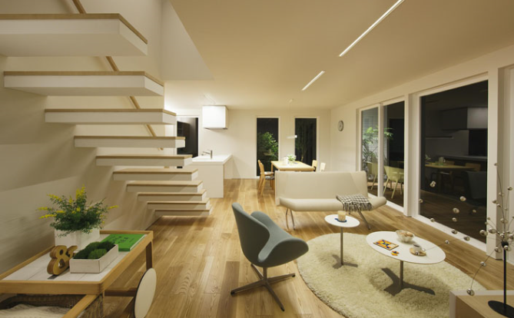
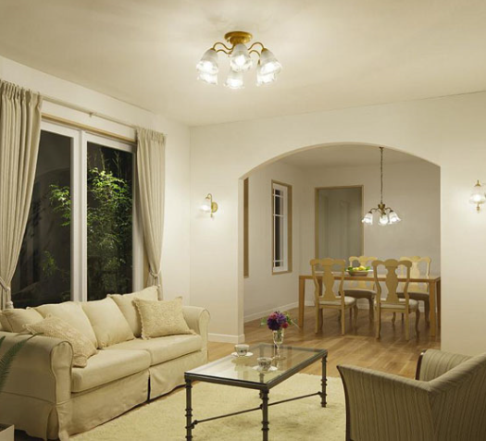
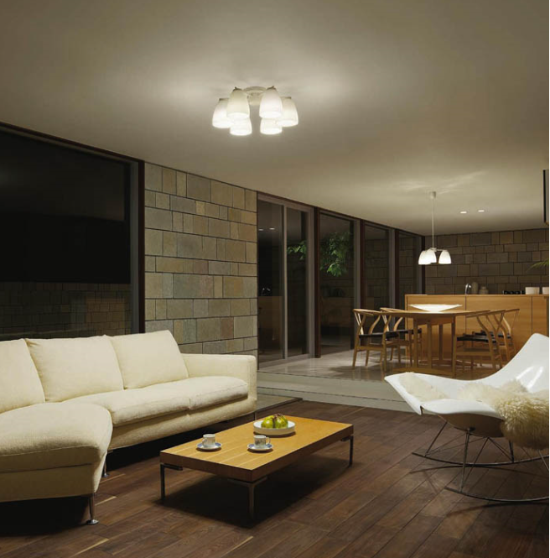
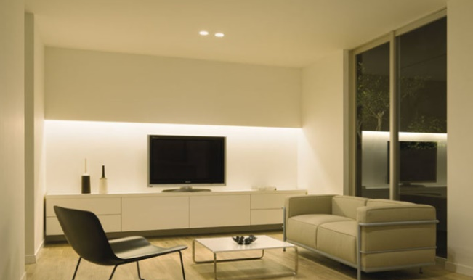
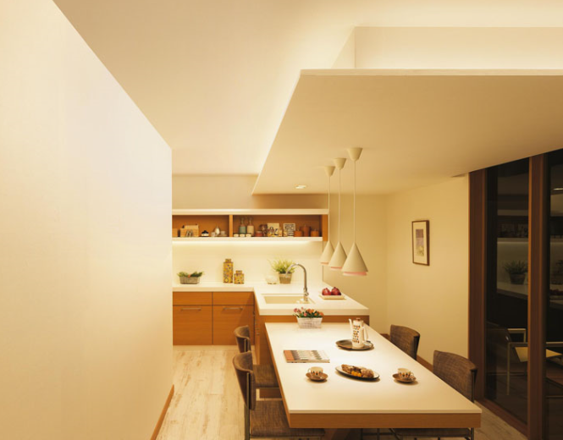
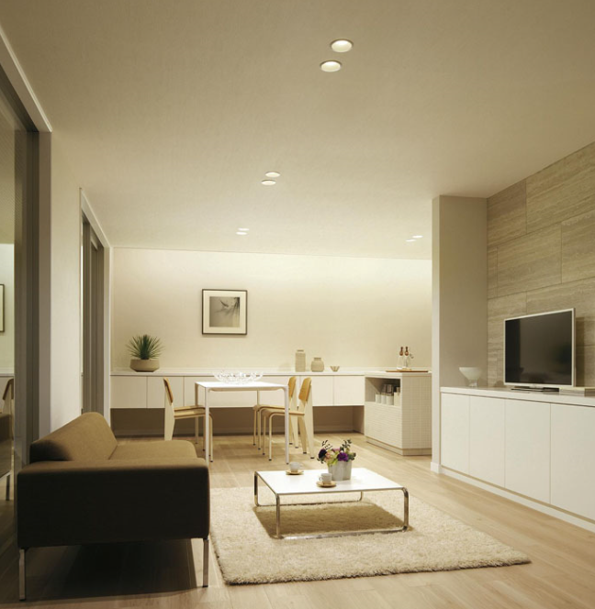
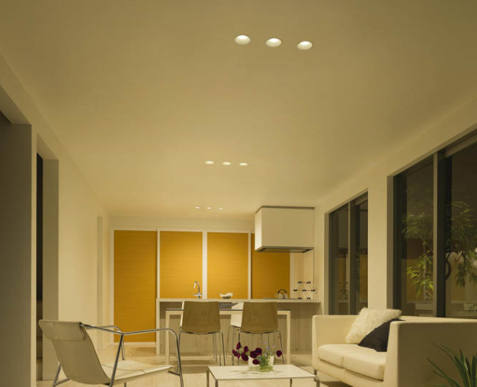
Living Image

Slide 8
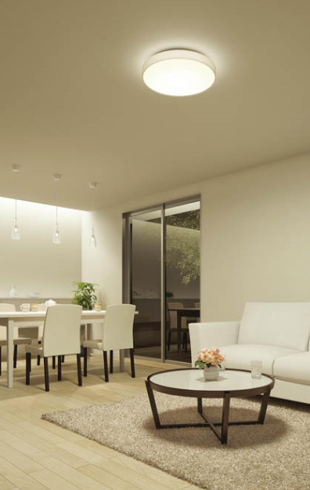
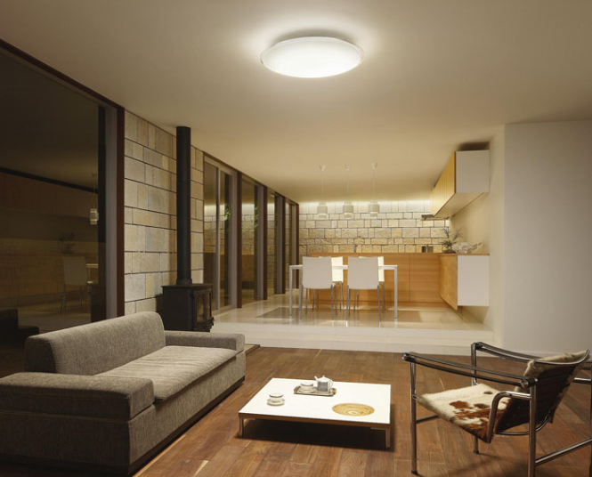
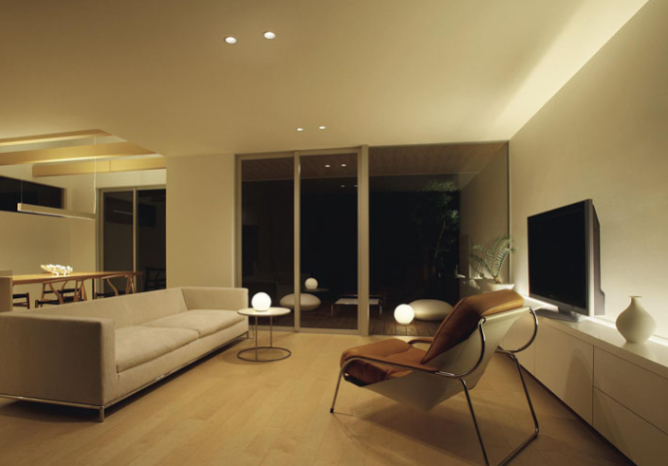
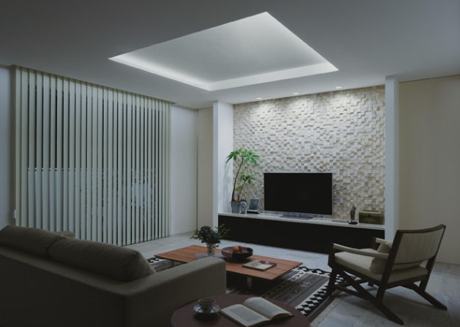
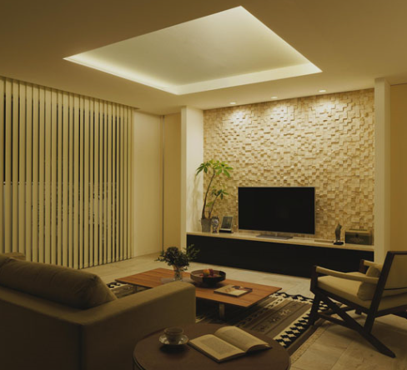
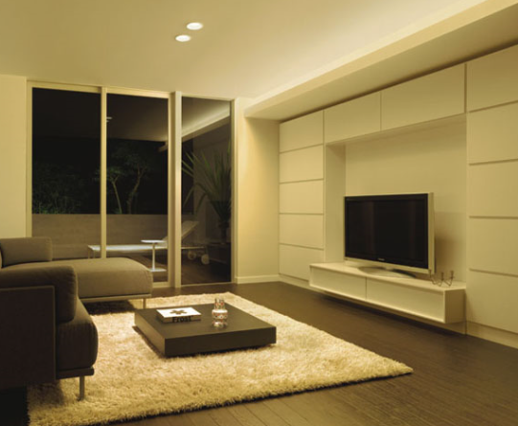
Living Image

Slide 9
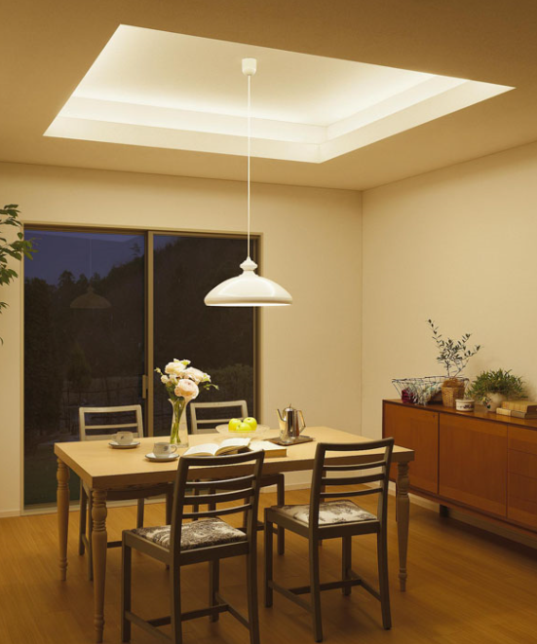
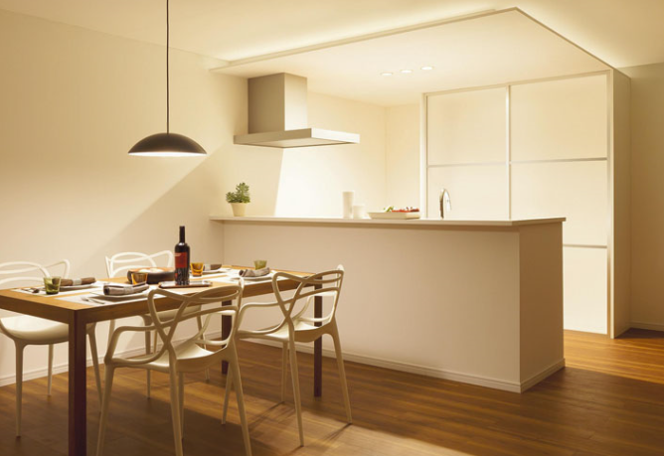
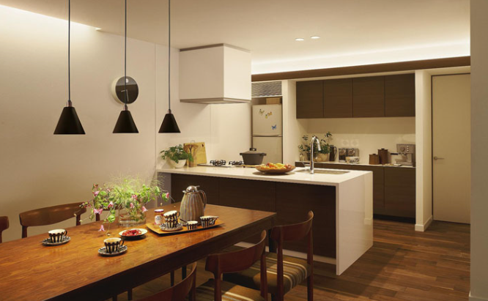
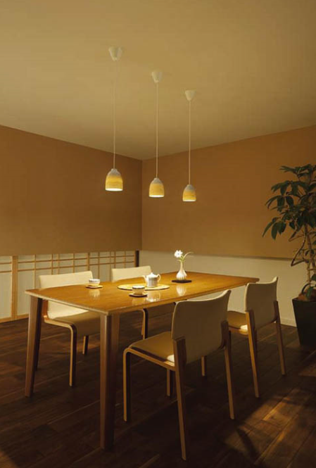
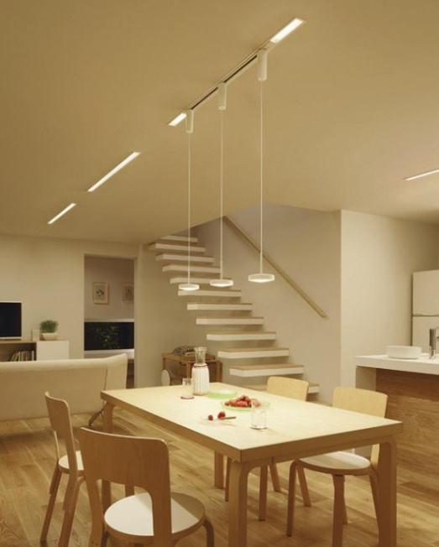
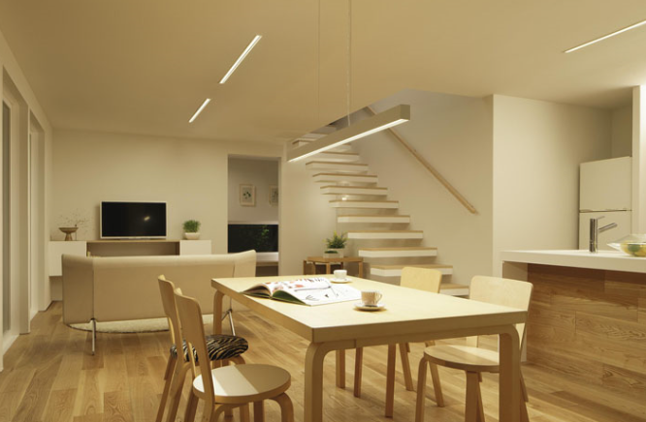
Dining Image

Slide 10
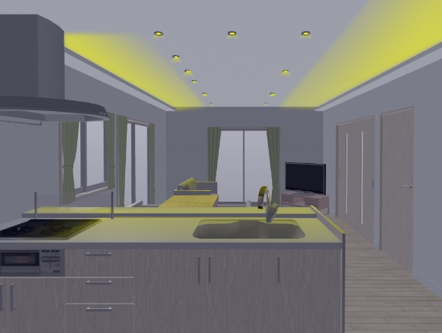
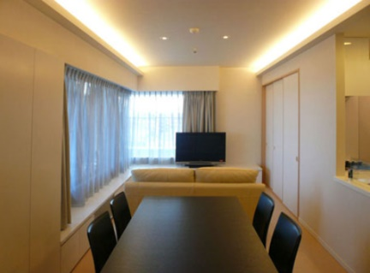
■■■ 02
リビング・ダイニング
①
①
① 間接照明
② ダウンライト
15,000円 × 6
5,000円 × 10
A
②
両サイドの天井を下げる
140,000円
① 間接照明
② ダウンライト
③ スポットライト
④ ペンダントライト
15,000円 × 5
5,000円 × 8
10,000 × 3
15,000 × 1
B
L字型に天井を下げる
160,000円
① 間接照明
② ダウンライト
③ スポットライト
④ ペンダントライト
15,000円 × 3
5,000円 × 7
10,000 × 3
10,000 × 3
C
カーテンボックスを作る
140,000円

Slide 11
■■■ 02
リビング・ダイニング
① 間接照明
② ダウンライト
15,000円 × 2
5,000円 × 7
D
ダイニング側の天井を下げる
65,000円
① 間接照明
② ダウンライト
③ ペンダントライト
15,000円 × 2
5,000円 × 7
15,000円 × 1
E
窓際の天井を下げる
80,000円
① 間接照明
② ダウンライト
③ ペンダントライト
18,000円 × 4
5,000円 × 3
10,000 × 3
F
天井の一部を下げる
117,000円

Slide 12
■■■ 03
キッチン
POINT
毎日の作業場には、手元の作業性と全体の明るさを分けて考える
光の「色」に拘る
リビングと共存する場合インテリア空間として楽しむ
回路分けでキッチン空間を演出
● 照明計画のポイント
・ 食材の色が自然に見える「演色」を意識する
・ ダイニングと同じ光の色にする
・ 高級スーパーと同じシリーズの器具を選ぶ
赤が鮮やか
新鮮で美味しそう
鮮やかでみずみずしく
できたてで美味しそう
手元のあかり
ベースのあかり
食材の色が自然に見える
演色性の高い色がおすすめ
全体的に光がまわる
好みの色を選ぶ

Slide 13
■■■ 03
キッチン
眩しさカットの「グレアレス」タイプ
オープンキッチンのリビング側への眩しさ
を抑え、キッチン側へ光を照射
[プルスイッチ]
・スティック状の長いスイッチ
・紐と比べ汚れが拭き取りやすい
[接近スイッチ]
・手をかざすだけで点灯・消灯
・濡れた手でも反応
・清潔

Slide 14
Kitchen Image

Slide 15
Designer’s Lighting

Slide 16
■■■ 04
高天井・傾斜天井

Slide 17
■■■ 04
高天井・傾斜天井

Slide 18
■■■ 05
洗面

Slide 19
■■■ 06
トイレ

Slide 20
■■■ 07
和室
A
B
A
B

Slide 21
■■■ 07
和室
MISAWA HOME
Aqura Home

Slide 22
■■■ 08
寝室
50%
5%

Slide 23
■■■ 08
寝室

Slide 24
■■■ 09
書斎
出展 すまレピ
出展 すまレピ

Slide 25
■■■ 10
個室
アゴ間接で部屋の表情を作る
基本の「アゴ」出し施工
壁に「アゴ」を付ける基本の施工法
高さを変えることで印象が変わる
天井を低くして「アゴ」を出す
天井の高低差をつくる。「アゴ」の出幅によって
部屋の見え方が変わる。エアコン位置注意
壁をふかして「アゴ」を出す
「アゴ」を飲みこむように壁をふかす
高さを変えることで空間が変わる

Slide 26
■■■ 11
コーナー・階段

Slide 27
■■■ 12
ニッチ

Slide 28
■■ 間接照明パッケージ
造作
+
間接照明
+
調光スイッチ
造作
単価 内装大工 積算
間接照明
調光機能付
450mm ＠17,800
600mm ＠17,800
750mm ＠18,800
900mm ＠18,800
1200mm ＠19,800
1500mm ＠22,800
テス・ライティング
調光スイッチ
変更
差額
6,500

Slide 29
■■ ダイニング照明パッケージ ①
配線ダクト
+
ペンダントライト
+
スポットライト
+
調光スイッチ
AE42172E KOIZUMI
AE47487E KOIZUMI
1525mm（白・黒）
Φ548mm （白・黒）
@15,800
@23,800
TS-2511 (W/B) テス・ライティング
ランプ別売
（理想は2個）
@4,400
変更
・ ペンダント照明は好みの小ぶりの商品を選定
・ 調光可能タイプを選定
・ ほとんどの器具はダクト用に加工出来ます。
（加工費用別途）
差額
6,500

Slide 30
■■ ダイニング照明パッケージ ②

Slide 31
■■ 玄関 お出迎え照明パッケージ
外玄関
暗くなるとほんのり点灯。
人が来ると「パッ」と明るく。
内玄関
人感センサーを取り入れ
導線に合わせた回路計画。
玄関ポーチの役割は防犯もありますが、
夜帰宅した際に、鍵穴が見える明りを確保すること。
照度センサー+ほんのり点灯機能が便利。
暗くなると
調光モードが作動。
ほんのり点灯状態で待機。
人が近づくと
ゆっくり明るくなり、
100％点灯状態。
人がいなくなると、
ゆっくり暗くなり、
ほんのり点灯状態で待機。
明るくなると、モード終了
人が近づいても、
点灯しません。
KOIZUMI ・ DAIKO ： マルチタイプ
ODELIC ： モード切替型
Panasonic ： FreePa Cタイプ お出迎え点灯 段調光

